Slide 1



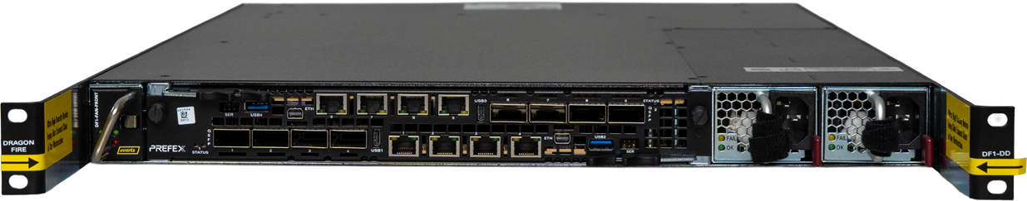
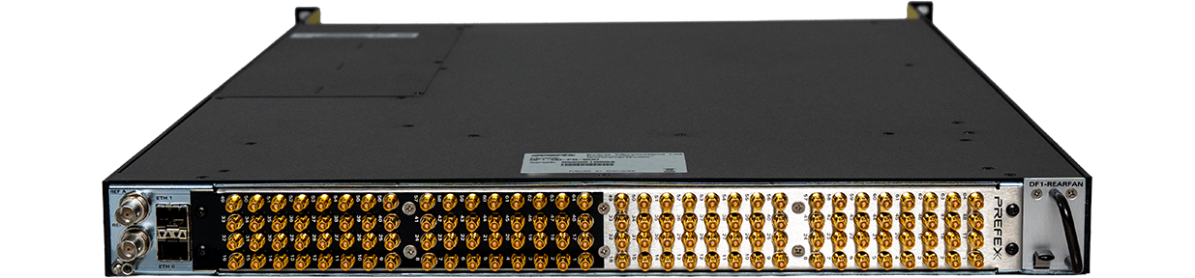
- メディアプロセシングエッジ -
PREFEXはFPGAコアを搭載した汎用型のプロセッサーハードウェアです。
12G/3G/HD-SDI および IP インターフェースの両方をサポートし、ゲートウェイ、マルチ
ビューワー、UDXプロセス*等のさまざまなアプリケーションをライセンス形式で構成する
ことができます。
これにより『専用・固定機能のハードウェア』配備ではなく、拡張性と柔軟性を備えたか
たちで現場のニーズ、変化する設備要件に対し動的に対応できる放送インフラの構築に移行
することができます。
＊UDXプロセス：HD, 3G, 12Gの信号に対し、アップ・ダウンコンバージョン、カラコレ、
SDR・HDR変換等のプロセスを行うことが出来ます。
またSNMP、IGMP、JSON、REST-API、NMOS IS-04/05 などのプロトコルをサポートしており、
EvertzのVUE、MAGNUM–OS、MAGNUM–NMS、MAGNUM–Analytics、およびサードパーティ
システムとのシームレスな統合が可能です。
アプリケーションやリソースプールはMAGNUM-OSを利用することで容易に管理することが
できます。

Slide 2
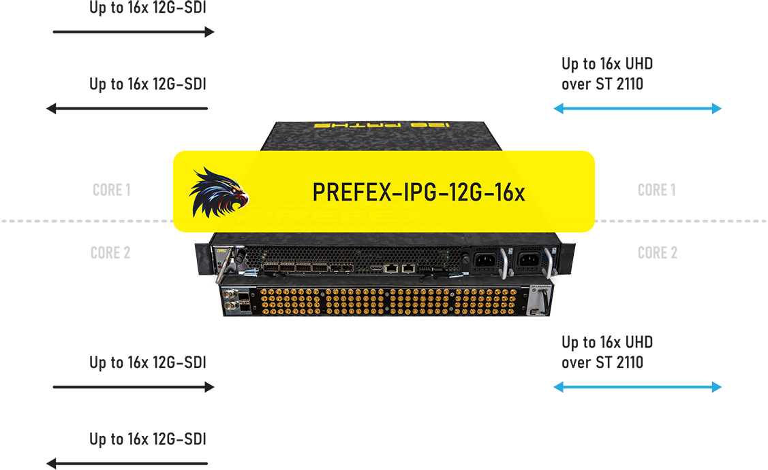



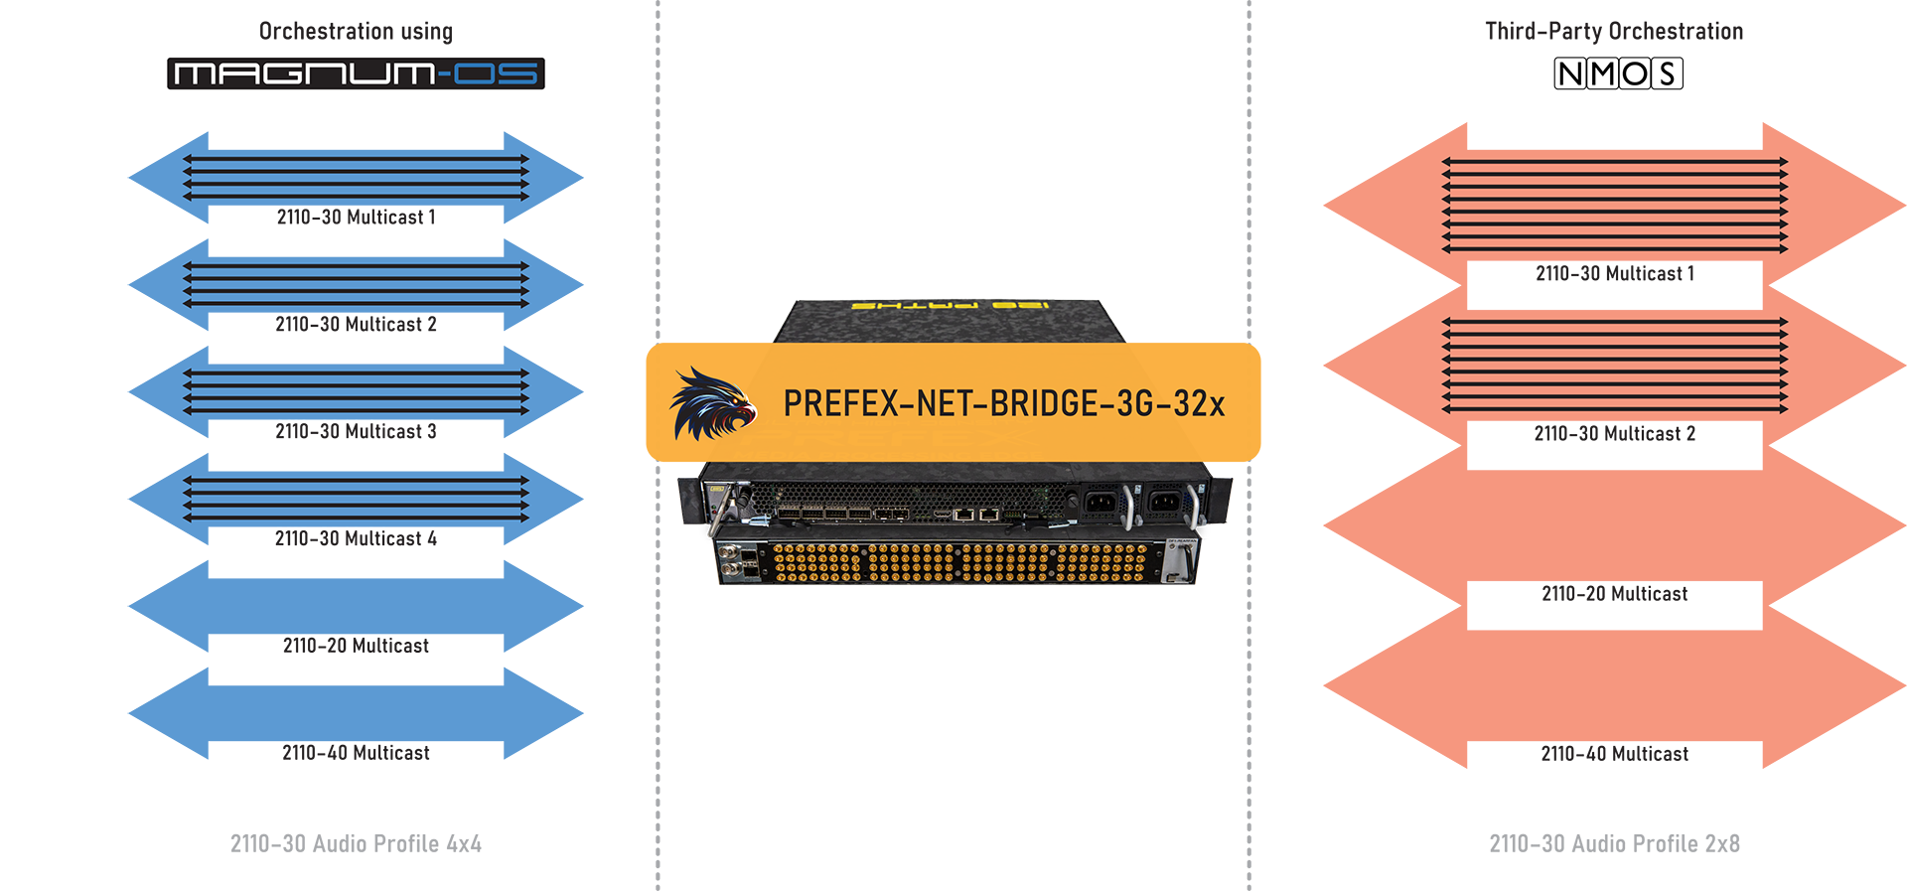
ゲートウェイアプリケーション
処理能力 / 1 Core
12G-SDI x16ch → ST2110
ST2110 → 12G-SDI x16ch
処理能力/ 1 Core
FS機能付き12G-SDI x8ch → ST2110
FS機能付きST2110 → 12G-SDI x8ch
処理能力 / 1 Core
3G-SDI x32ch → ST2110
ST2110 → 3G-SDI x32ch
処理能力 / 1 Core
FS機能付き3G-SDI x32ch → ST2110
FS機能付きST2110 → 3G-SDI x32ch
ネットブリッジアプリケーション
ルールの異なる二つのシステム間をオーディオの互換性をシームレスにブリッジングするためチャンネルグルーミング（整理）
およびシャッフリング処理を提供します。（ビデオとアンシラリーデータはパススルーします。）

Slide 3
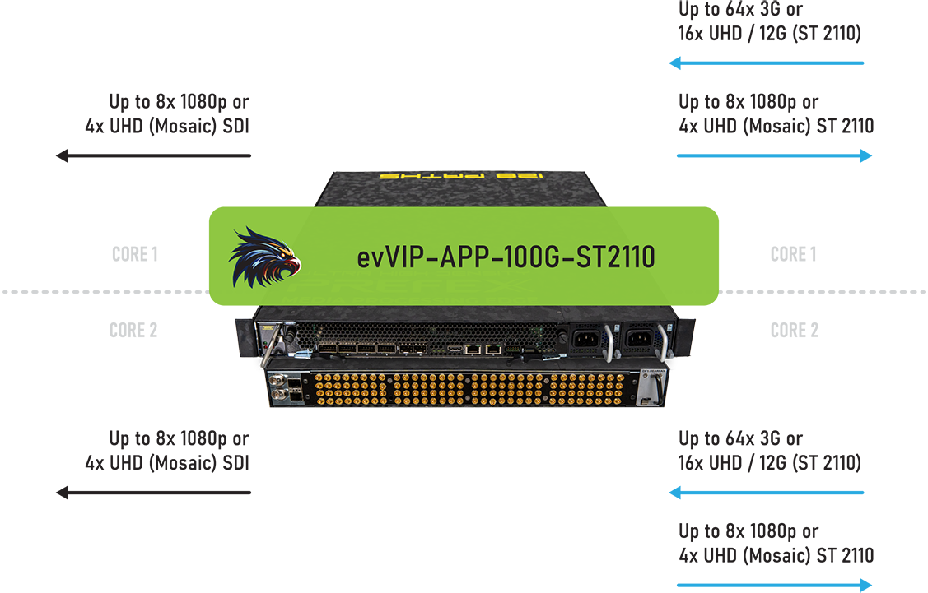
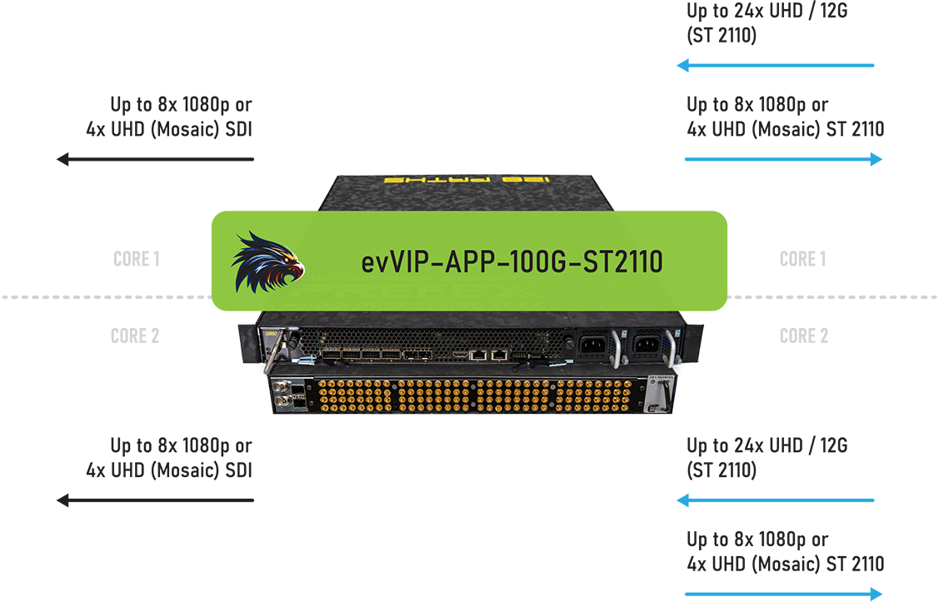
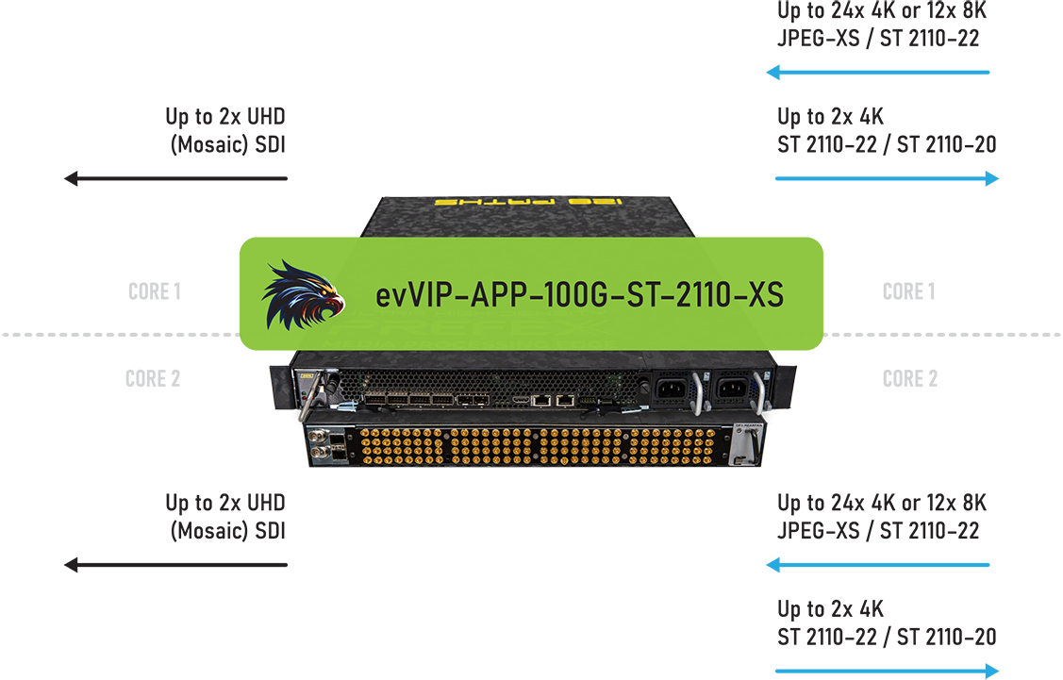
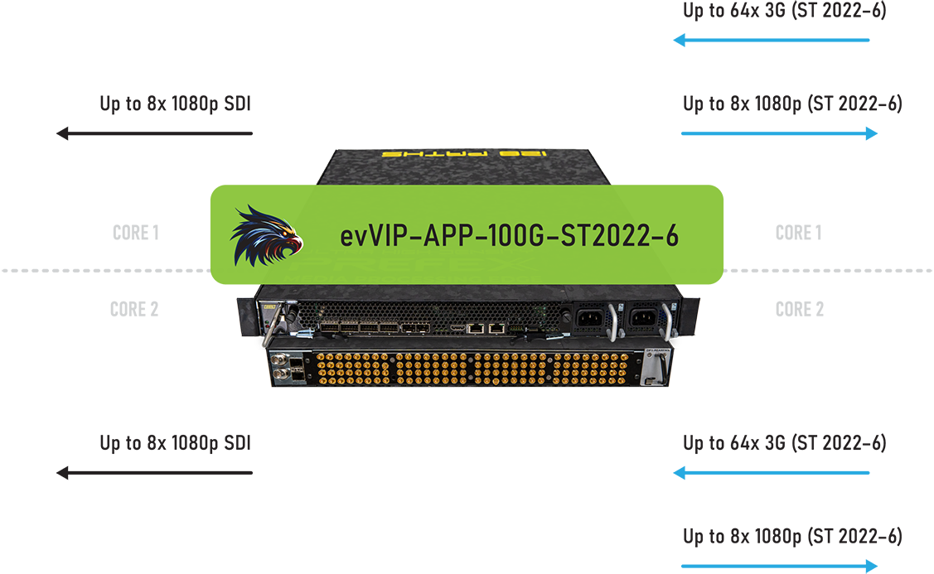
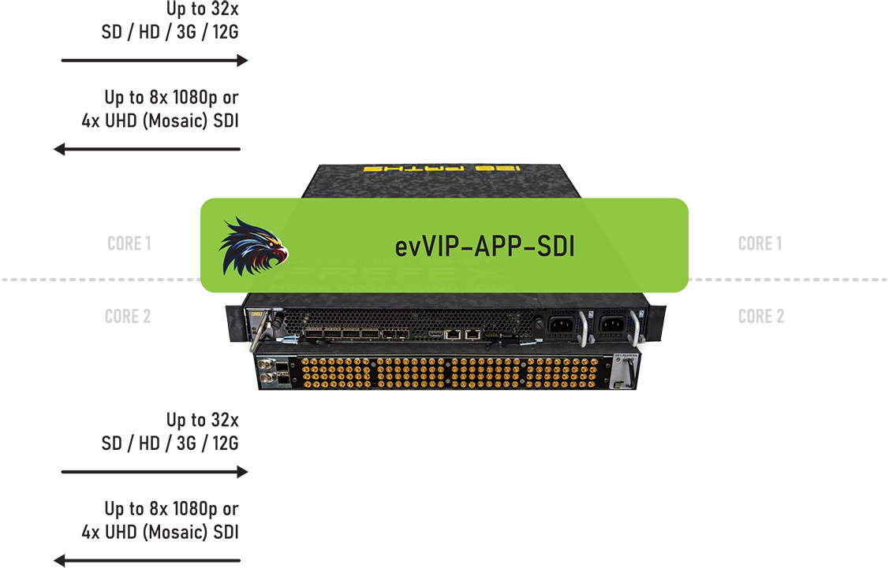
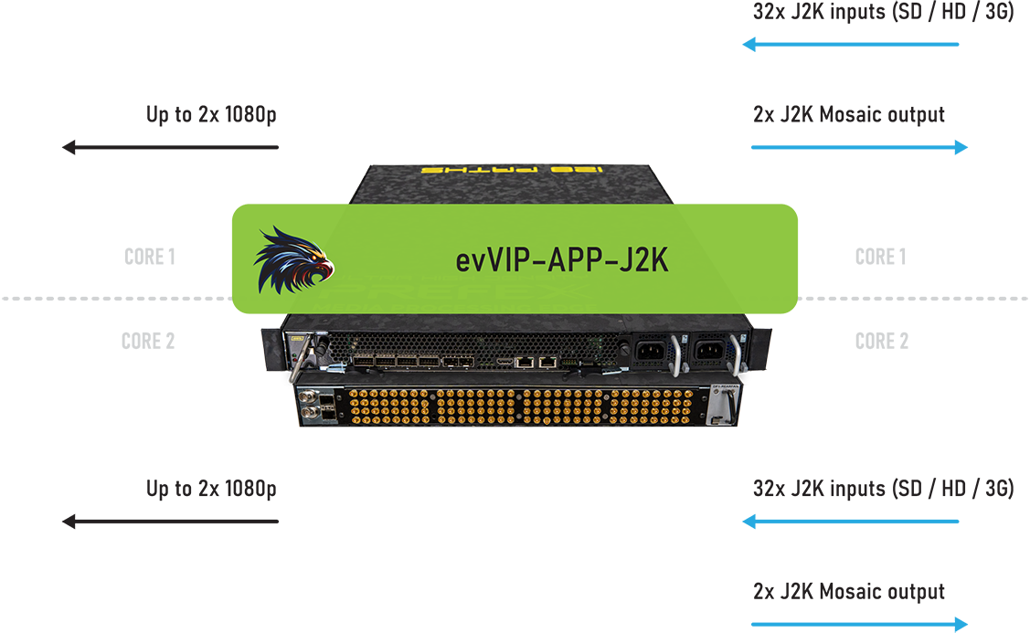
マルチビューワーアプリケーション
処理能力 / 1 Core
入力：3G x64 or 12G x16
出力：1080p x8 or UHD x4
処理能力 / 1 Core
入力：12G x24
出力：1080p x8 or UHD x4
処理能力 / 1 Core
入力：4K x24 or 8K x12【JPEG-XS】
出力：UHD x2
処理能力 / 1 Core
入力：3G x64
出力：1080p x8
処理能力 / 1 Core
入力：SD, HD, 3G, 12G x32
出力：1080p x8 or UHD x4
処理能力 / 1 Core
入力：JPEG2000 x32
出力：1080p x2

Slide 4
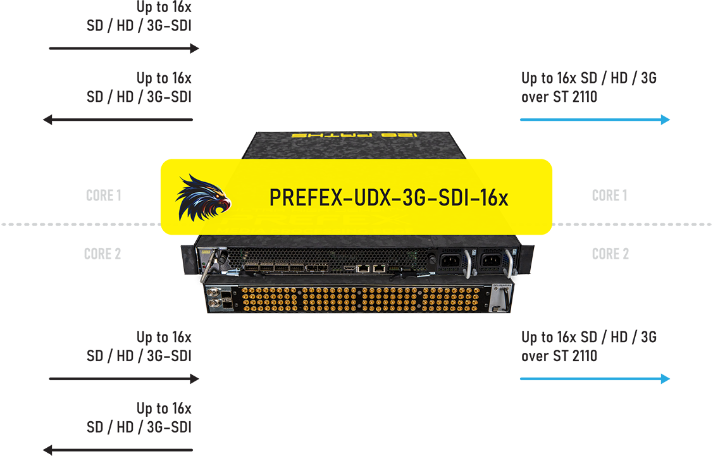
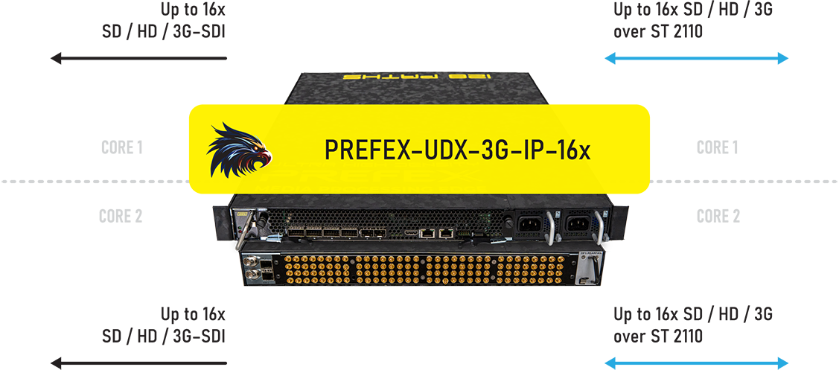
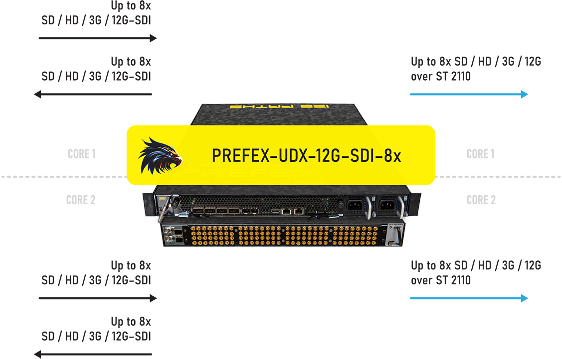
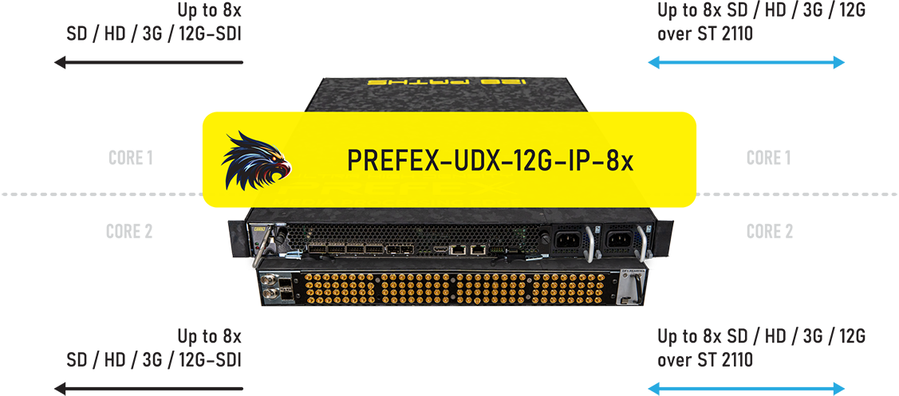
UDXアプリケーション
処理能力 / 1 Core
入力：SD, HD, 3G-SDI x16
出力：SD, HD, 3G-SDI or ST2110 x16
処理能力 / 1 Core
入力： ST2110 x16
出力： SD, HD, 3G-SDI or ST2110 x16
処理能力 / 1 Core
入力：SD, HD, 3G,12G-SDI x8
出力：SD, HD, 3G, 12G-SDI or ST2110 x8
処理能力 / 1 Core
入力：ST2110 x8
出力：SD, HD, 3G, 12G-SDI or ST2110 x8
仕様
入力
入力数：64
コネクタタイプ：HD–BNC
インピーダンス：75Ω
信号レベル：800mV ±10%
出力
出力数：64
コネクタタイプ：HD–BNC
インピーダンス：75Ω
信号レベル：800mV ±10%
QSFP／SFP
コネクタ：4×QSFP–DD、4×QSFP28
電圧：3.3V
消費電力：QSFP–DDあたり最大6.5W
QSFP28あたり最大3.5W
SFP数：2
ゲンロック入力
種類：NTSC／PALカラーブラック
レベル：1V p–p（標準値）
コネクタ：PREFEX–FR Genlock、入力BNC
管理制御
コネクタ数：4
コネクタタイプ：RJ–45
環境条件
動作温度：0～25°C
冷却方式：前面および背面ファンを搭載
（前面から側面へ排気）
物理仕様
フォームファクタ：1RU
寸法：高さ45mm×幅483mm×奥行648 mm
電源
電源ユニット数：2
入力電圧：90～240V AC
（自動切替）、50／60Hz
最大動作電流：220V AC時 7A
（各PSUあたり）
最大消費電力：550W
コネクタ：IEC 60320 C13
電源ケーブル：NEMA 6–20P、
長さ6フィート
適合規格
対応メディア標準：
AMWA NMOS IS–04 v1.3
AMWA NMOS IS–05 v1.1
AMWA NMOS BCP–002–01 v1.0

